Slide 1

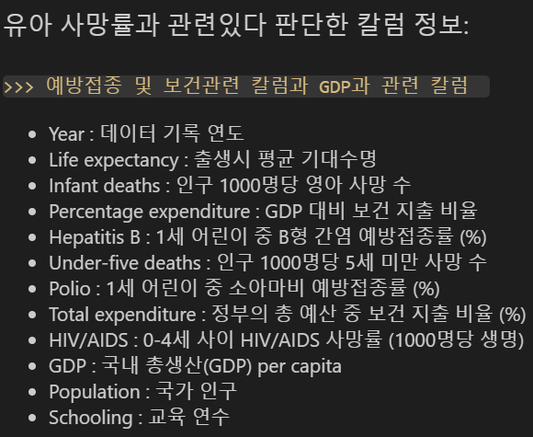
GDP의 상위10개국과 하위10개국의 유아 사망률 비교

Slide 2
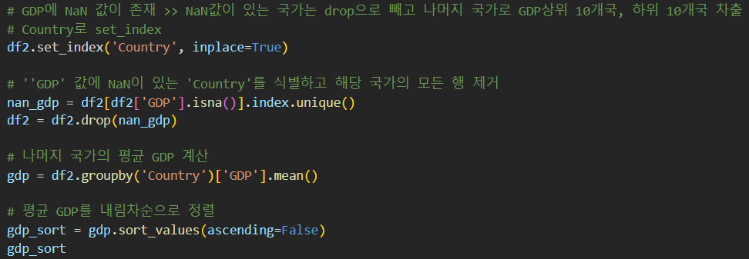


4. 전처리

Slide 3
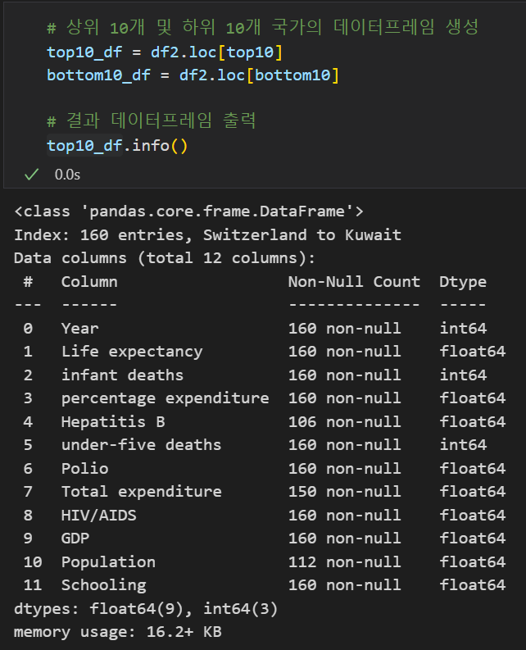
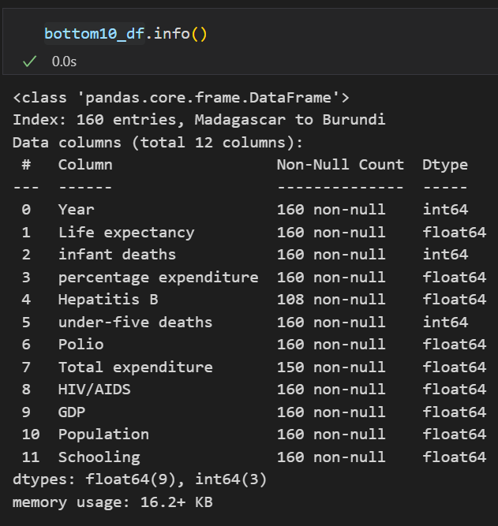

Slide 4

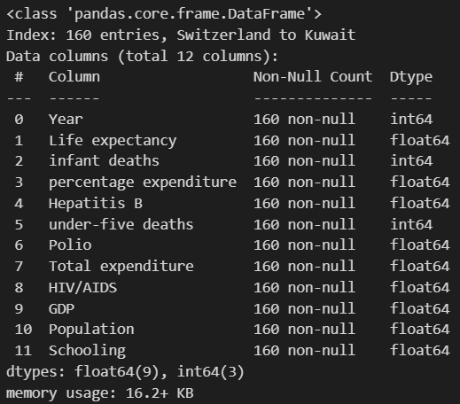
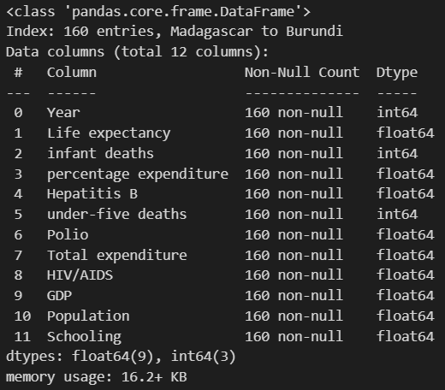

Slide 5


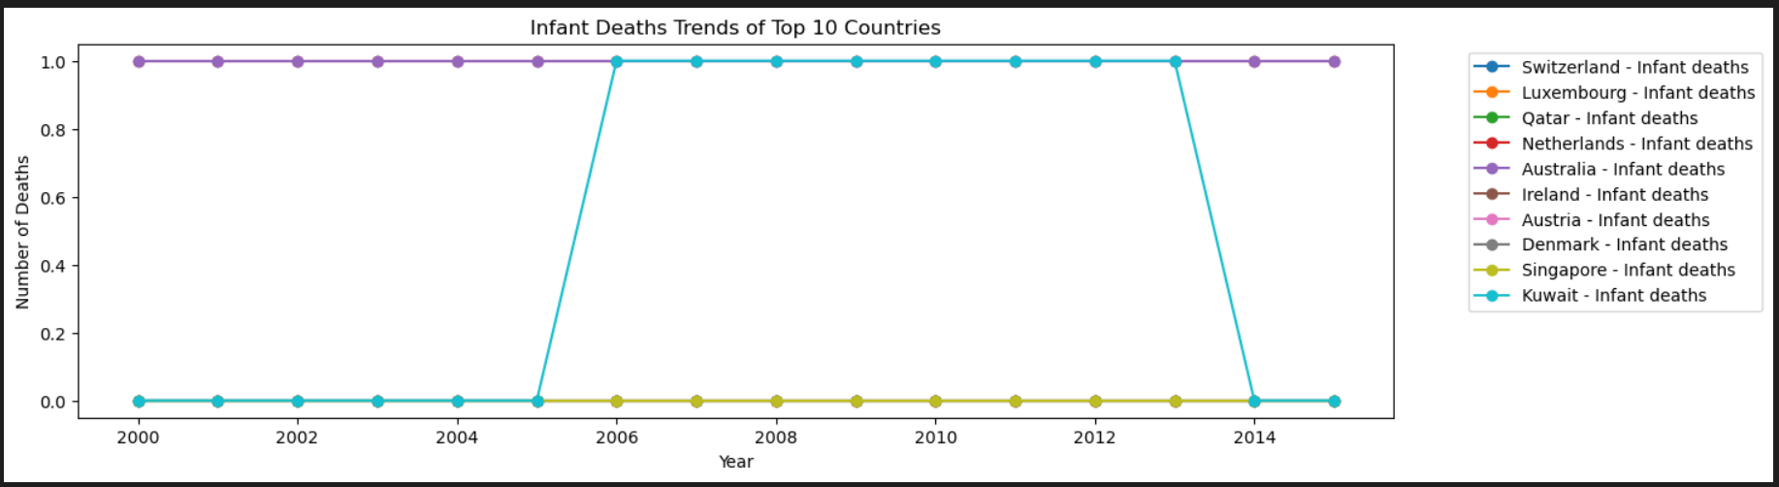
# 상위 10개국 >>
‘스위스', '룩센부르크', '카타르', '네덜란드', '호주', '아일랜드’,
'오스트리아', '덴마크', '싱가포르', '쿠웨이트'

Slide 6
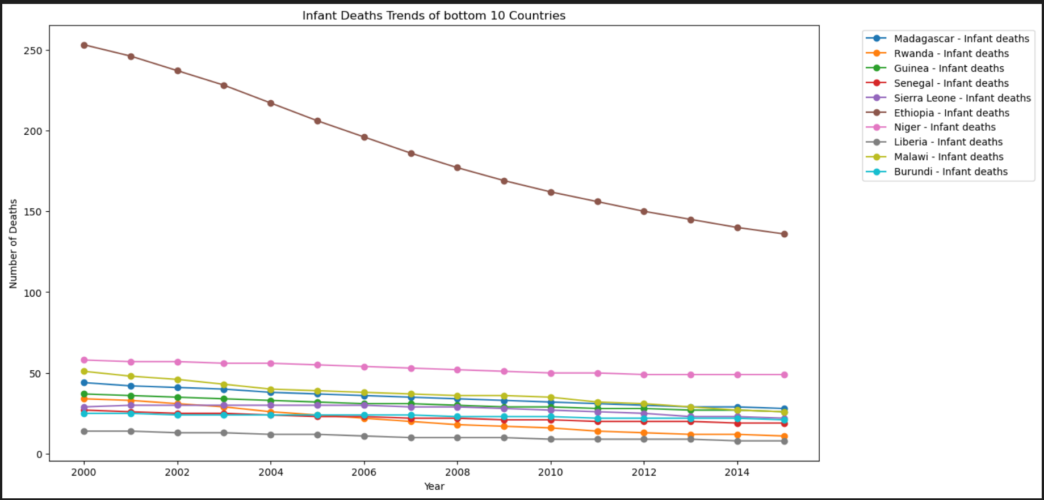
하위 10개국 >>
'마다가스카르', '르완다', '기니', '세네갈', '시에라리온’,
'에티오피아', '니제르', '리베리아', '말라위', '부룬디'

Slide 7
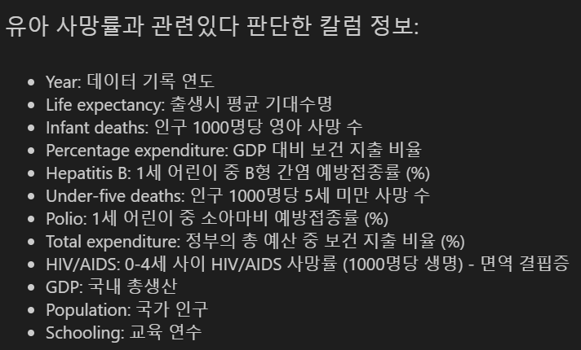
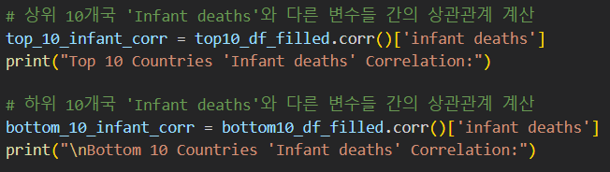

Slide 8
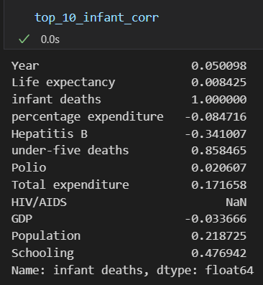
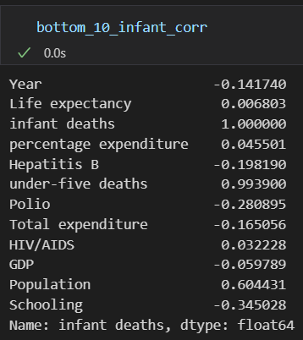
결론 >>>GDP와 영아 사망률은 관계가 없었다

